Slide 1
信息安全与CTF入门
01 课程基础
计算机学院 黄重水

Slide 2
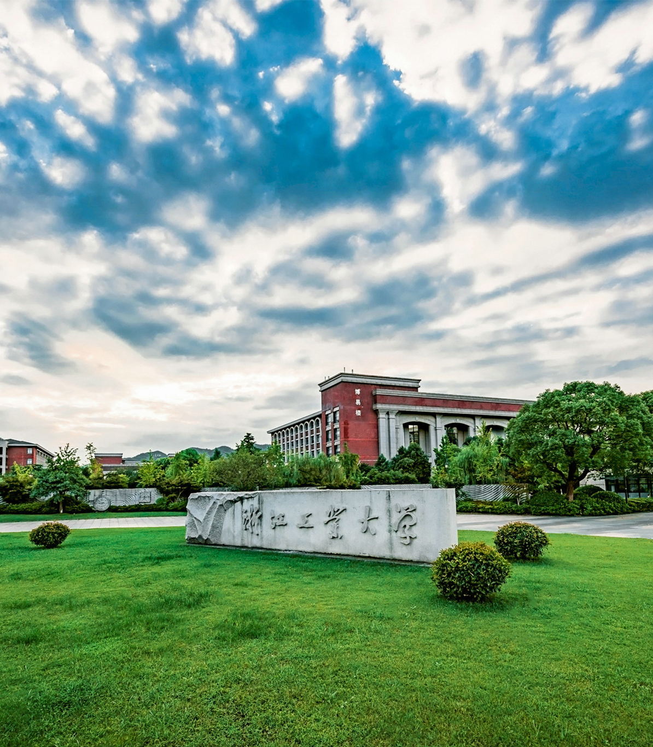
01
初识CTF
02
CTF的起源
03
CTF的内容
04
你需要知识的CTF
05
CTF团队与日常

Slide 3

什么是CTF？
Notes:
CTF（Capture The Flag）中文一般译作夺旗赛，在网络安全领域中指的是网络安全技术人员之间进行技术竞技的一种比赛形式。CTF起源于1996年DEFCON全球黑客大会

Slide 4

为什么要学CTF
信息安全
网络攻防

Slide 5
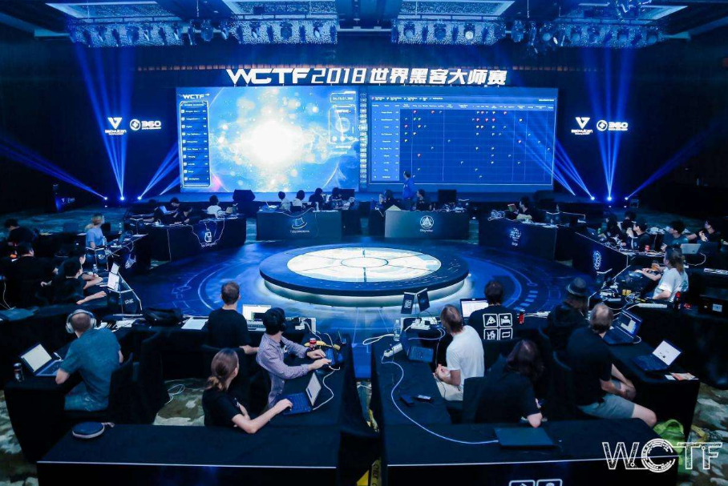
CTF比赛
国际
DEFCON
国内
XCTF
HCTF

Slide 6
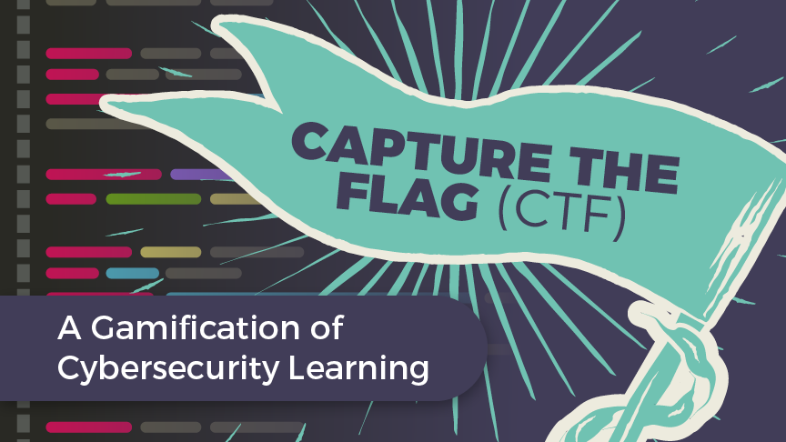
CTF目标
竞赛获奖证明能力
切实提升自身网络空间安全能力
提升自我解决问题的能力
Capture The Flag

Slide 7

CTF的内容-WEB
Web基础
SQL注入
XSS & CSRF
文件上传与下载
命令注入
语言安全特性

Slide 8

CTF的内容-Crypto
编码问题
古典密码
现代密码
分组
公钥
哈希

Slide 9

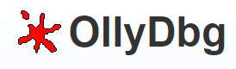
CTF的内容-Reverse
逆向基础（汇编等）
PE/ELF等文件分析
静态分析
动态调试
加壳与脱壳
安卓逆向

Slide 10
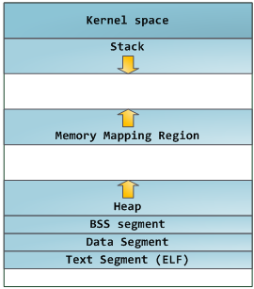

CTF的内容-PWN
程序的内存布局
栈与堆
格式化字符串
Attack VS Defense
Notes:
”Pwn”是一个黑客语法的俚语词 ，是指攻破设备或者系统 。发音类似“砰”，对黑客而言，这就是成功实施黑客攻击的声音——砰的一声，被“黑”的电脑或手机就被你操纵了

Slide 11

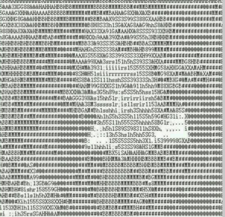

CTF的内容-Misc
流量分析
数据恢复
取证
隐写

Slide 12

CTF的新内容-IoT
嵌入式系统
固件分析
无线分析
专用协议分析
Notes:
物联网（The Internet of Things，简称IOT）是指通过 各种信息传感器、射频识别技术、全球定位系统、红外感应器、激光扫描器等各种装置与技术，实时采集任何需要监控、 连接、互动的物体或过程，采集其声、光、热、电、力学、化 学、生物、位置等各种需要的信息，通过各类可能的网络接入，实现物与物、物与人的泛在连接，实现对物品和过程的智能化感知、识别和管理。物联网是一个基于互联网、传统电信网等的信息承载体，它让所有能够被独立寻址的普通物理对象形成互联互通的网络

Slide 13
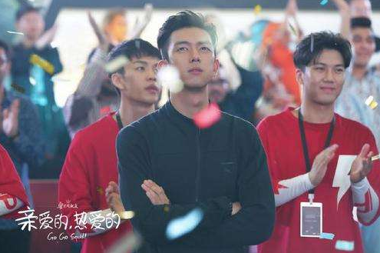
想像中的CTF…..

Slide 14
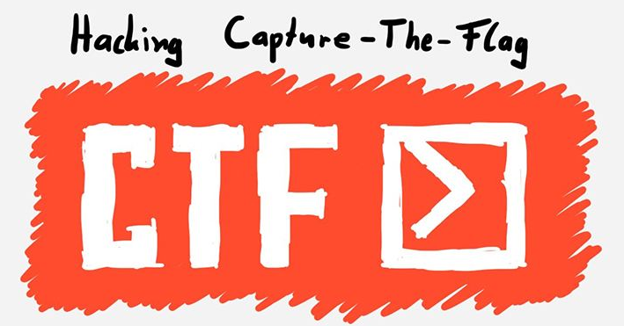

CTF与ACM
ACM 专注于算法
CTF 专注面较广

Slide 15

CTF需要你的什么？
专注
专注
还是￥%# 的专注

Slide 16
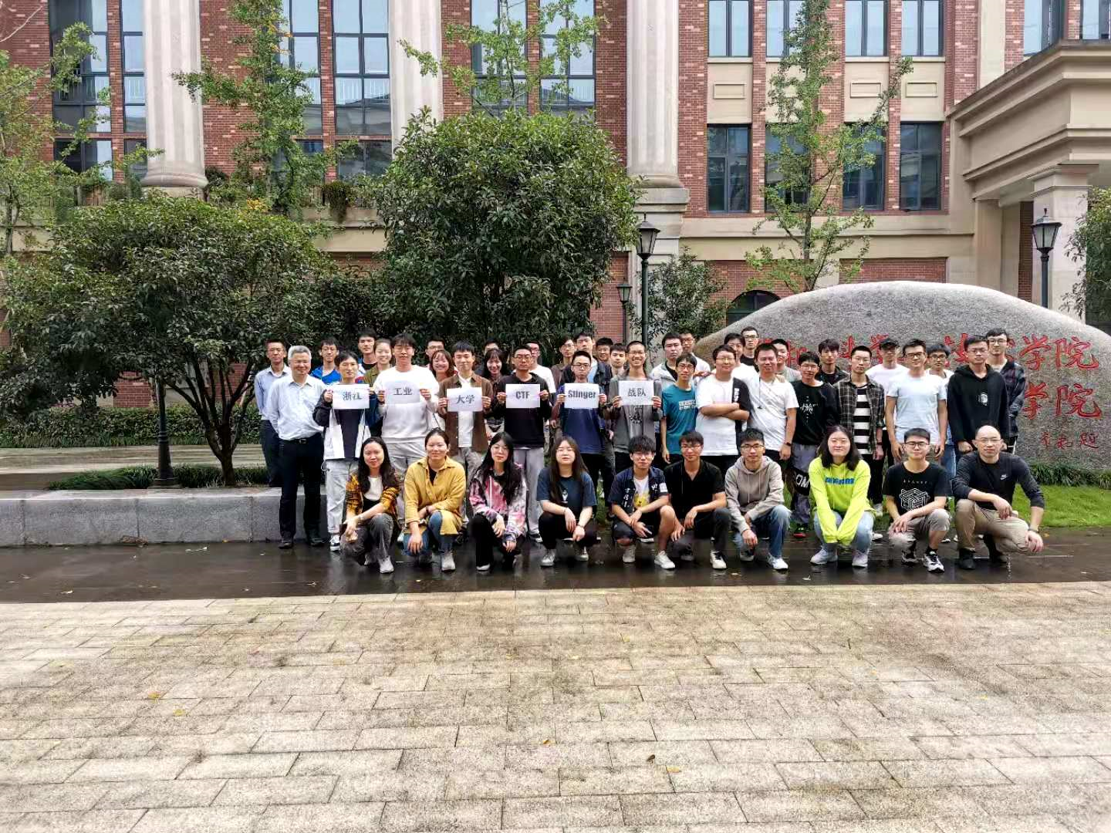
我们

Slide 17
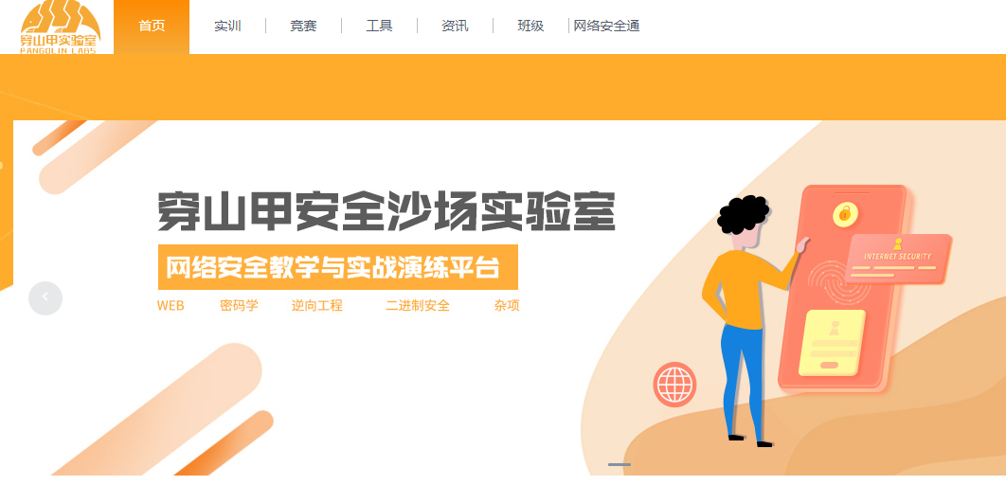
队伍建设
平台
沙龙
传承
比赛

Slide 18
学科体系
CTF知识体系
知识库
刷题平台
Notes:
共享

Slide 19

实训平台
知识点覆盖全面
详细的题解
动态flag&独立环境
不断更新的题目
2
3
1
CTF 平台
4

Slide 20
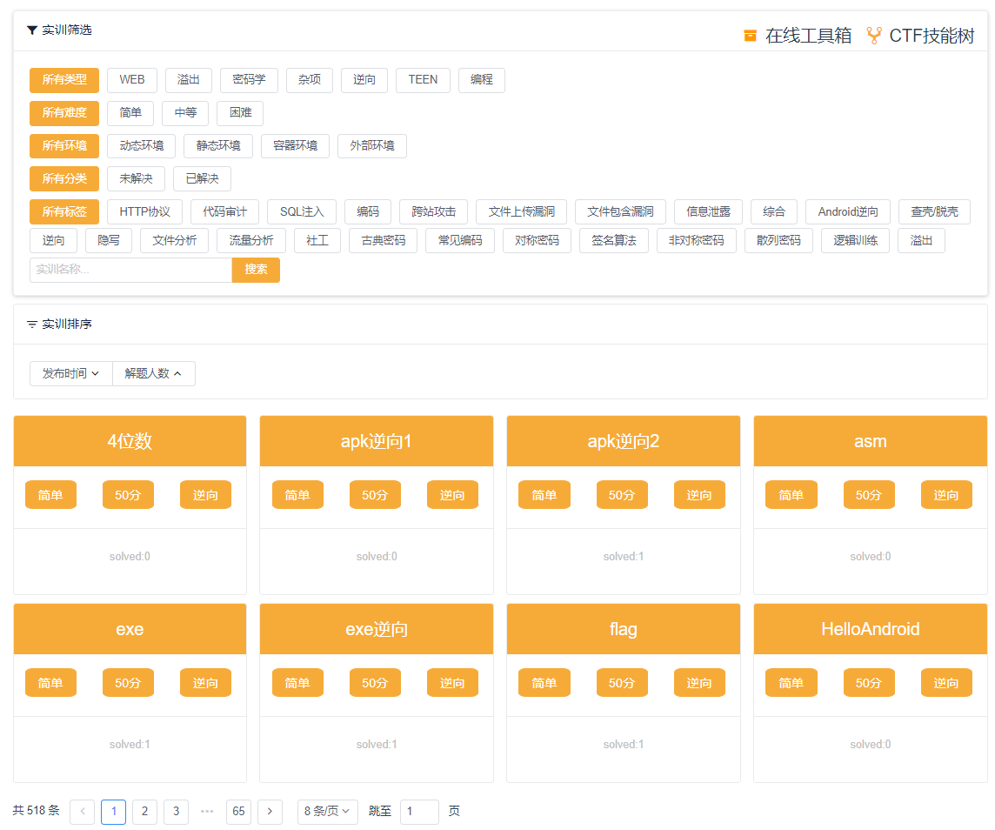
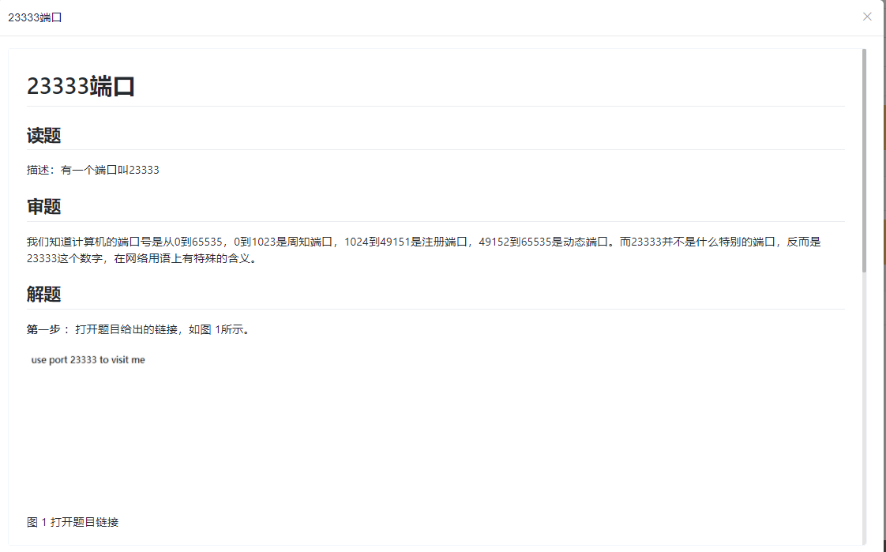
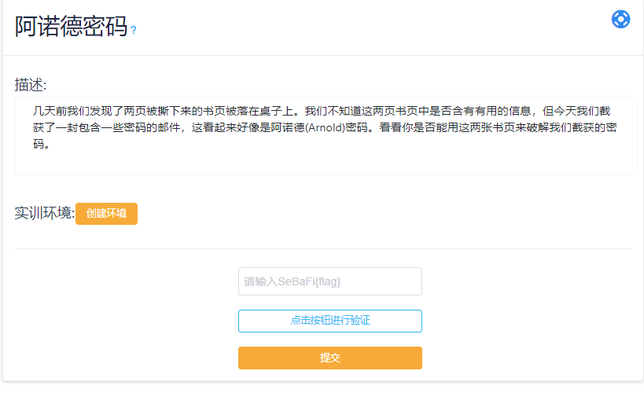
实训平台

Slide 21
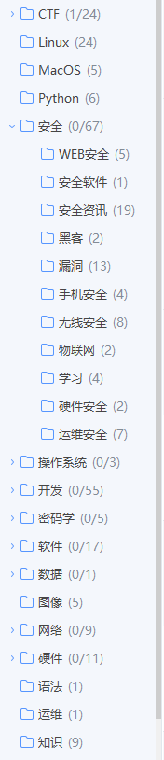


知识库协同建设
100
90
80
70
60
50
40
30
20
10
10
20
30
40
50
60
70
80
90
100
A
B
C
D
E
F
G

Slide 22
更好的学CTF
要有个好电脑
性能够
工具全
用的顺手
能搭建本地的模拟环境
收集更多的工具
良好的笔记+整理习惯
善用搜索

Slide 23

集训的日常
每日一题：完成一个CTF题目
每日一工具：分享一个CTF的工具
每日一知识点：分享一个知识点
每周一赛

Slide 24
CTFer的规划
大一，指引各种专业基础（如编程）
大三，结合社会动态
毕业后，继续发展
大二，熟悉各种技术（如WEB安全）
大四，指导毕业实践、解决面试提问等

Slide 25
谢谢！
浙江工业大学 计算机学院

